Slide 1


¿Para Qué sirve DECK.GL
Si ya existe maplibre?
Jornadas de SIGLibre, 15 junio 2023

Slide 2
00
GEOMATICO
Notes:
Buenos días, soy Martí Pericay, COO de Geomatico.
Creéis que no nos conocéis, pero sí que nos conocéis!

Slide 3






EQUIPO
FRANCISCO
OSCAR
CEO
10 años en SIG
CTO
18 años en SIG
MICHO
MARTÍ
Project Manager
17 años en SIG
Project Manager
17 años en SIG
MARTA
ALEX
Programadora web
3 años frontend
Programadora web
5 años frontend
Notes:
Quizá nuestro valor más importante es nuestro equipo. Los project managers llevamos entre 10 y 20 años de experiencia en el sector, y somos capaces de entregar un software de la máxima calidad

Slide 4
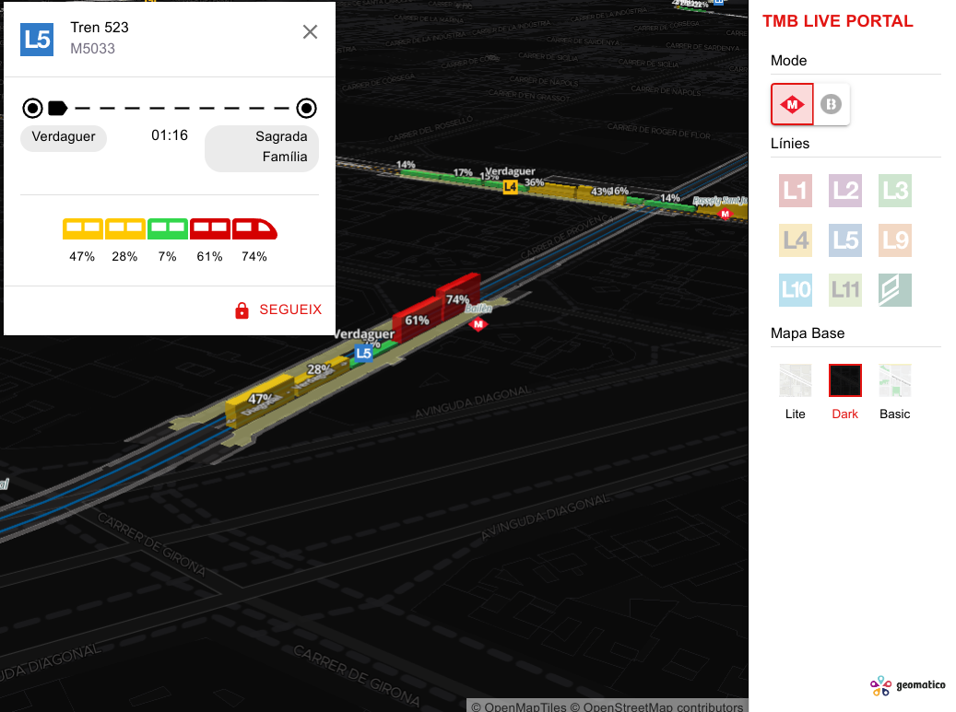
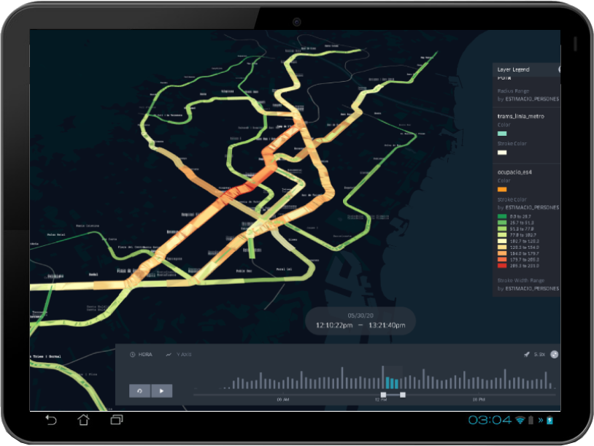
VISUALIZACIÓN AVANZADA WEB
Notes:
Otro ejemplo es esta web sobre irrigación que desarrollamos el año pasado para el IRTA, en la que se monitorizan más de 250.000 parcelas.
Nada que ver con una hoja Excel … permite análisis geográfico, alfanumérico y temporal.
Cómo lo hacemos?

Slide 5
01
EXPEDIENTES IDE menorca

Slide 6

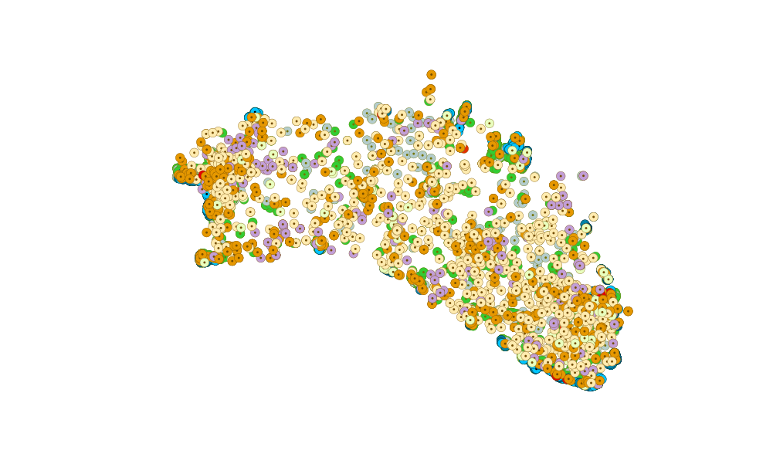
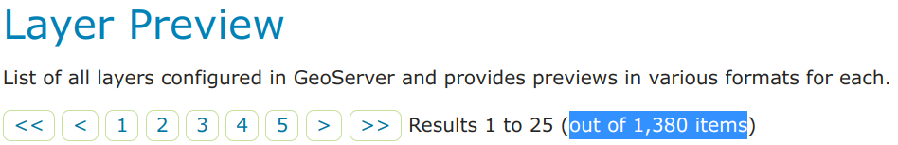
De la visualización...
Notes:
Cual es el ámbito de nuestros clientes? Hemos trabajado para todo el territorio español y para varias empresas europeas y mundiales, pero el reto que tenemos para este año es aumentar esta i18n.

Slide 7
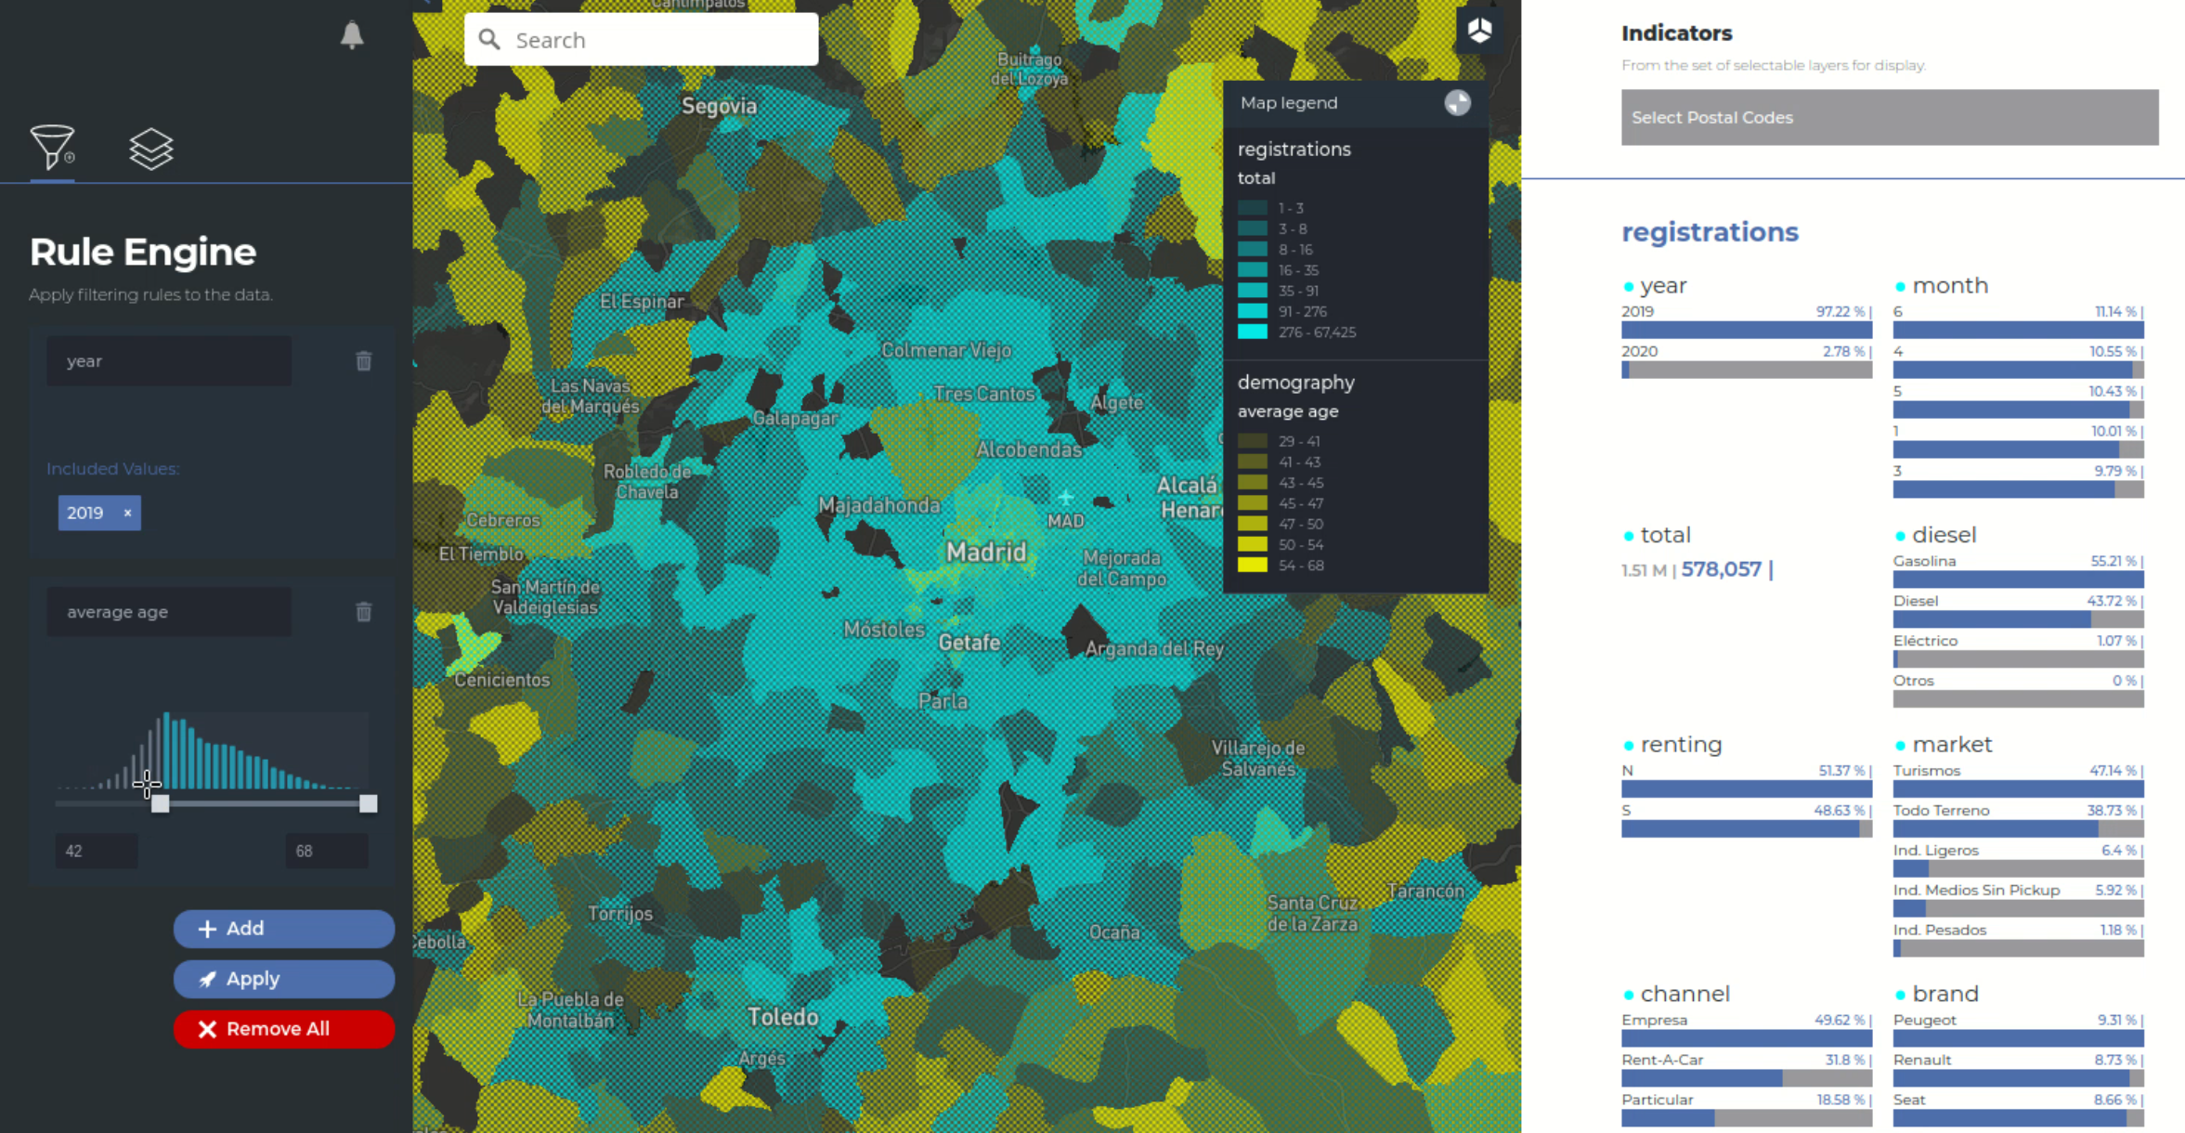
...al análisis
Notes:
Cual es el ámbito de nuestros clientes? Hemos trabajado para todo el territorio español y para varias empresas europeas y mundiales, pero el reto que tenemos para este año es aumentar esta i18n.

Slide 8


~40.000 datos puntuales
FILTROS
- organismo
- tipo de expediente
- rango de años
- BBOX
información
- por año y tipo
- completitud
- tiempo / estado
de resolución
Notes:
Cual es el ámbito de nuestros clientes? Hemos trabajado para todo el territorio español y para varias empresas europeas y mundiales, pero el reto que tenemos para este año es aumentar esta i18n.

Slide 9
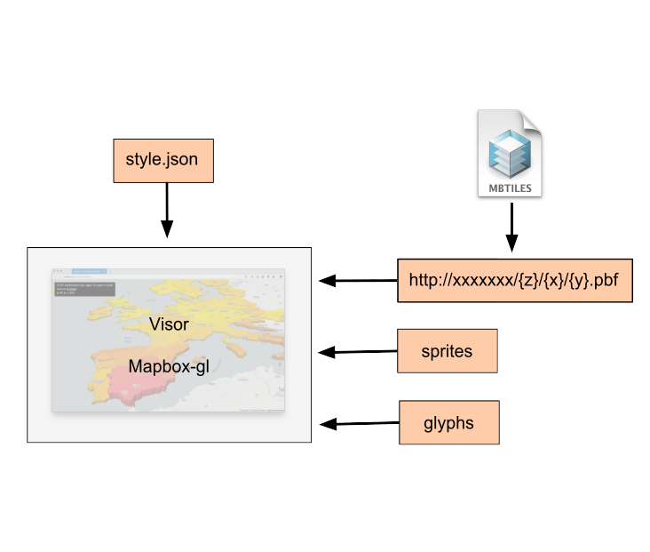
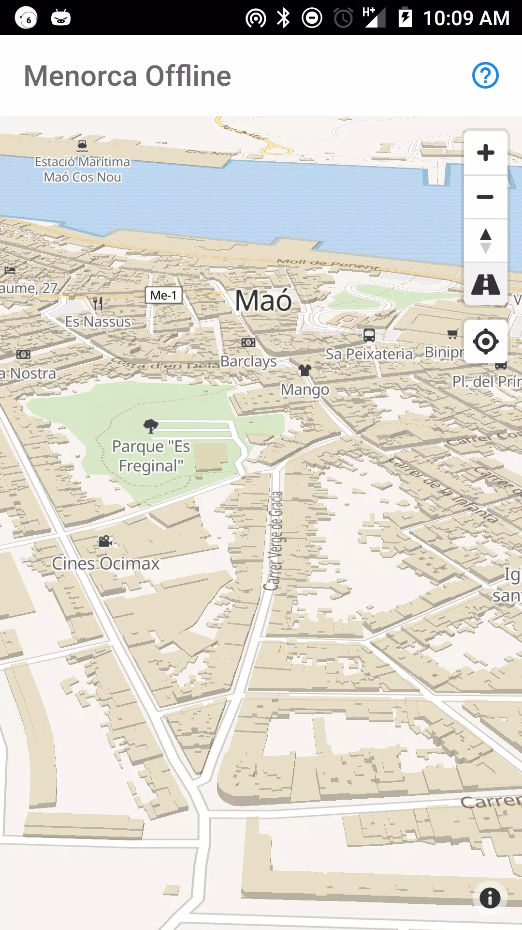
Primera iteración: Vector Tiles
Notes:
Cual es el ámbito de nuestros clientes? Hemos trabajado para todo el territorio español y para varias empresas europeas y mundiales, pero el reto que tenemos para este año es aumentar esta i18n.

Slide 10

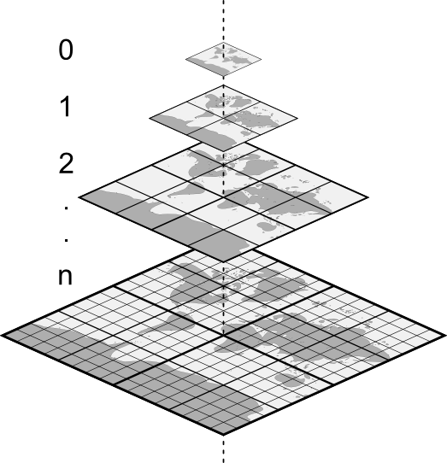
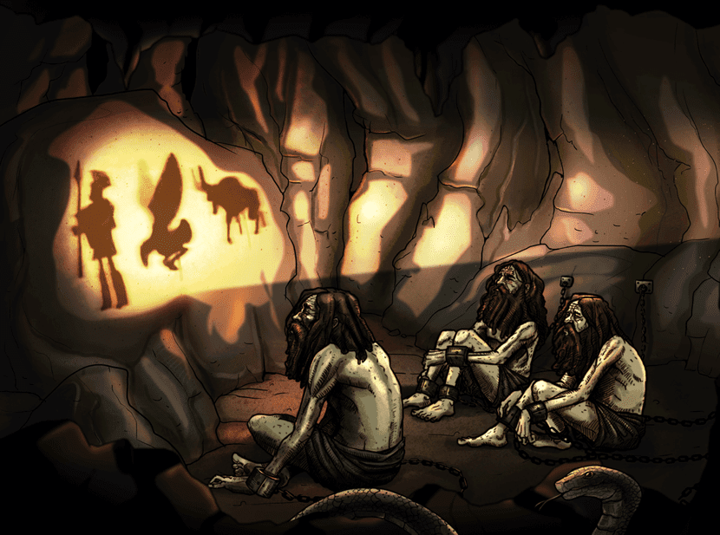
Primera iteración: Vector Tiles
Mapa base
CAPA de datos
Notes:
Cual es el ámbito de nuestros clientes? Hemos trabajado para todo el territorio español y para varias empresas europeas y mundiales, pero el reto que tenemos para este año es aumentar esta i18n.

Slide 11
Segunda iteración: GeoJSON
Más rápido (~1 s)
Más ligero (~ 1.2 MB gzip)
Dato real
Out of the box (WFS CQL)
Notes:
Cual es el ámbito de nuestros clientes? Hemos trabajado para todo el territorio español y para varias empresas europeas y mundiales, pero el reto que tenemos para este año es aumentar esta i18n.

Slide 12
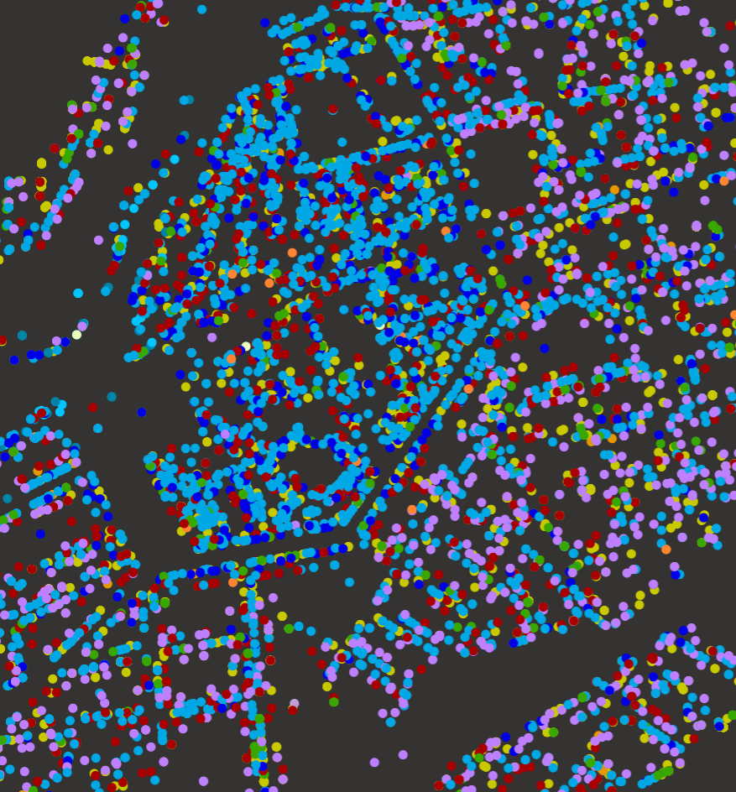
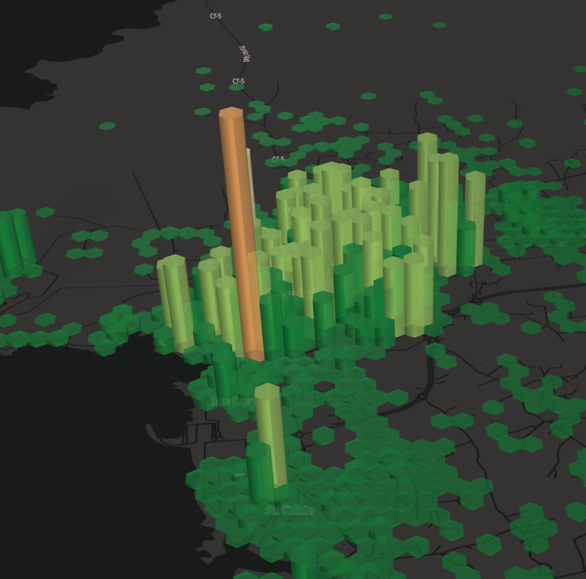
tercera iteración: deck.gl
Mapas dinámicos de densidad
Notes:
Cual es el ámbito de nuestros clientes? Hemos trabajado para todo el territorio español y para varias empresas europeas y mundiales, pero el reto que tenemos para este año es aumentar esta i18n.

Slide 13
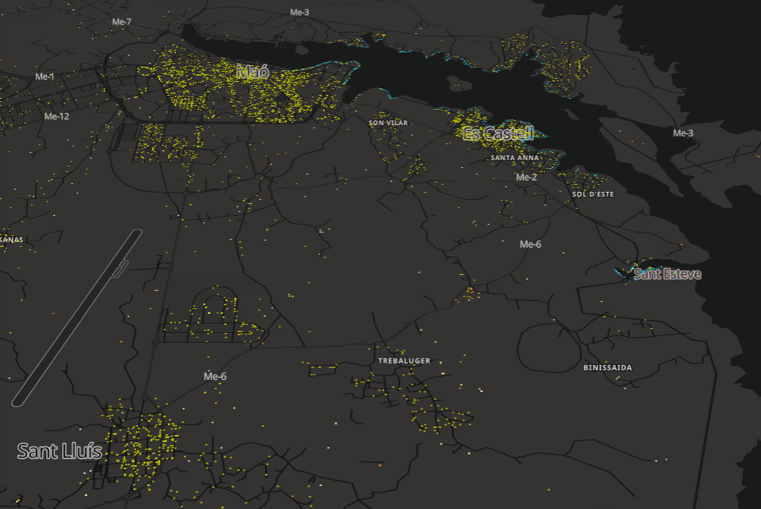
Expedientes ide menorca
https://labs.geomatico.es/menorca-vt/
Notes:
Cual es el ámbito de nuestros clientes? Hemos trabajado para todo el territorio español y para varias empresas europeas y mundiales, pero el reto que tenemos para este año es aumentar esta i18n.

Slide 14
02
Taxomap 4.0

Slide 15
~200.000 features puntuales (!)
{
"type": "FeatureCollection",
"features": [
{
"type": "Feature",
"geometry": {
"type": "Point",
"coordinates": [
12.78808594,
76.89063263
]
},
"properties": {
"fid": 164308,
"id": null,
"occurrenceid": "IMEDEA:IMEDEA-VERT:IMEDEA-VERT 39057",
"institutioncode": "Institut Mediterrani d'Estudis Avançats",
"collectioncode": "IMEDEA-VERT",
"basisofrecord": "Non-fossil/No fòssil/No fósil",
"catalognumber": "IMEDEA-VERT 39057",
"recordnumber": null,
"recordedby": null,
"individualcount": null,
"sex": null,
"lifestage": null,
"preparations": null,
"associatedreferences": null,
"othercatalognumbers": null,
"associatedoccurrences": null,
"previousidentifications": null,
"fieldnumber": null,
"eventdate": null,
"verbatimeventdate": null,
"habitat": null,
"establishmentmeans": null,
"samplingprotocol": null,
"eventremarks": null,
"continent": null,
"country": null,
"countrycode": "NO",
"stateprovince": "",
"county": "",
"municipality": "Vestlandet",
"locality": "",
"verbatimlocality": null,
"waterbody": null,
"island": null,
"islandgroup": null,
"minimumelevationinmeters": null,
"maximumelevationinmeters": null,
"minimumdepthinmeters": null,
"maximumdepthinmeters": null,
"decimallatitude": 76.89063262939453,
"decimallongitude": 12.7880859375,
"geodeticdatum": null,
"coordinateuncertaintyinmeters": 1057890.5,
"verbatimcoordinates": null,
"identifiedby": null,
"dateidentified": null,
"identificationqualifier": null,
"typestatus": null,
"scientificname": "Pluvialis apricaria (Linnaeus, 1758)",
"kingdom": "Animalia",
"phylum": "Chordata",
"class": "Aves",
"_order": "Charadriiformes",
"family": "Charadriidae",
"genus": "Pluvialis",
"subgenus": null,
"specificepithet": "apricaria",
"infraspecificepithet": "",
"scientificnameauthorship": null,
"taxonrank": null,
"year": 1995,
"month": 9,
"day": 2,
"domain": "Eukaryota",
"species": "Pluvialis apricaria",
"subspecies": "Pluvialis apricaria ",
"familyid": "Charadriiformes:Charadriidae",
"genusid": "Charadriiformes:Charadriidae:Pluvialis",
"speciesid": "Charadriiformes:Charadriidae:Pluvialis:apricaria",
"subspeciesid": "Charadriiformes:Charadriidae:Pluvialis:apricaria:",
"domain_id": 1,
"kingdom_id": 1,
"phylum_id": 1,
"class_id": 1,
"order_id": 11,
"family_id": 274,
"genus_id": 1528,
"species_id": 2305,
"subspecies_id": 15870,
"basisofrecord_id": 2,
"institutioncode_id": 1
}
}
]
}
Geojson
- 430 MB (25 MB gzip)
- 80 atributos
Notes:
Cual es el ámbito de nuestros clientes? Hemos trabajado para todo el territorio español y para varias empresas europeas y mundiales, pero el reto que tenemos para este año es aumentar esta i18n.

Slide 16
~200.000 features puntuales (!)
{
"type": "Feature",
"geometry": {
"type": "Point",
"coordinates": [
1.35,
39.03
]
},
"properties": {
"id": "IMEDEA-PALEOVERT31259",
"d": 1,
"k": 1,
"p": 1,
"c": 1,
"o": 1,
"f": 1,
"g": 1,
"s": 1,
"z": 1,
"b": 1,
"i": 1,
"y": 1993
}
}
Geojson “ultralite”
- 38 MB (2.7 MB gzip)
- atributos mínimos
Notes:
Cual es el ámbito de nuestros clientes? Hemos trabajado para todo el territorio español y para varias empresas europeas y mundiales, pero el reto que tenemos para este año es aumentar esta i18n.

Slide 17
primera iteración: GeoJSON “ultralite”
Descargar 2.7 mb de json puede ser ~asumible
Parsear un geojson de 200.000 features no tanto
Filtrar o simbolizar a 60fps, tampoco
Notes:
Cual es el ámbito de nuestros clientes? Hemos trabajado para todo el territorio español y para varias empresas europeas y mundiales, pero el reto que tenemos para este año es aumentar esta i18n.

Slide 18


segunda iteración: Geoarrow
¿Javascript no puede con ello?
¡pues no usemos Javascript!
Notes:
Cual es el ámbito de nuestros clientes? Hemos trabajado para todo el territorio español y para varias empresas europeas y mundiales, pero el reto que tenemos para este año es aumentar esta i18n.

Slide 19
segunda iteración: geoarrow
Super rápido
~EXPERIMENTAL
GDAL 3.5 lo soporta
Deck.gl tambien
ejercicios cargando 1 millón de polígonos, Ó 3,2 millones de puntos:
  https://observablehq.com/@kylebarron/geoparquet-on-the-web
  https://observablehq.com/@kylebarron/geoarrow-and-geoparquet-in-deck-gl
Notes:
Cual es el ámbito de nuestros clientes? Hemos trabajado para todo el territorio español y para varias empresas europeas y mundiales, pero el reto que tenemos para este año es aumentar esta i18n.

Slide 20
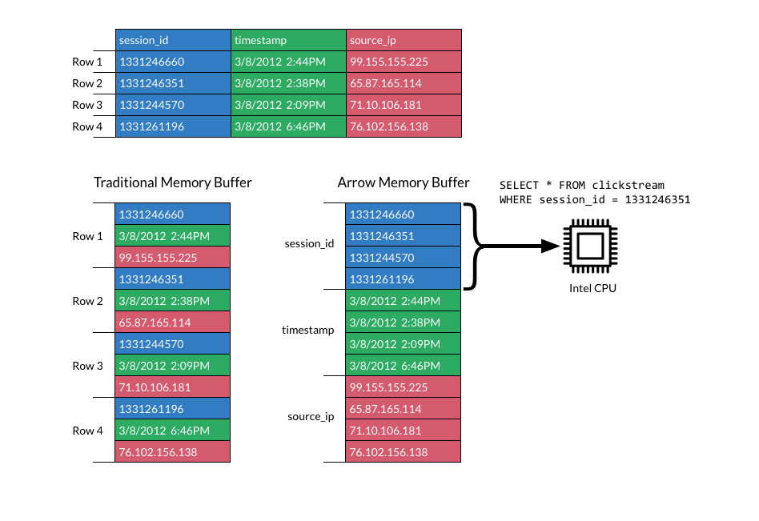
segunda iteración: geoarrow
https://arrow.apache.org/overview/
Notes:
Cual es el ámbito de nuestros clientes? Hemos trabajado para todo el territorio español y para varias empresas europeas y mundiales, pero el reto que tenemos para este año es aumentar esta i18n.

Slide 21
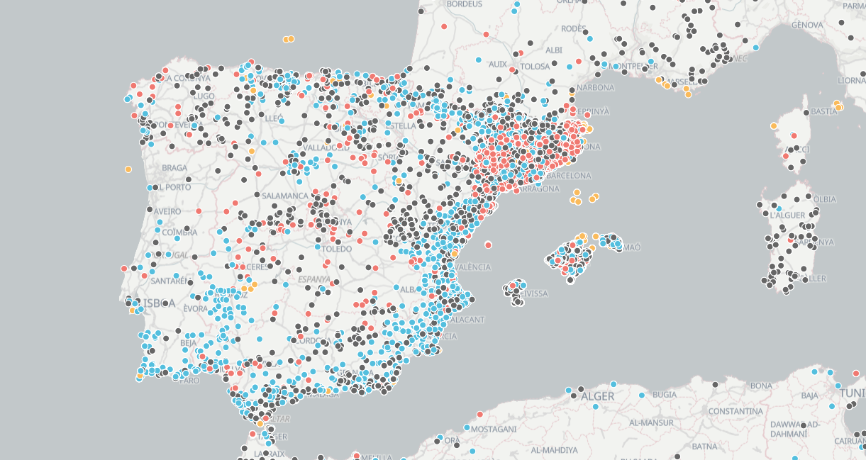
Taxomap 4.0
https://labs.geomatico.es/taxomap4/
Notes:
Cual es el ámbito de nuestros clientes? Hemos trabajado para todo el territorio español y para varias empresas europeas y mundiales, pero el reto que tenemos para este año es aumentar esta i18n.

Slide 22
03
irriter

Slide 23
~25.000 polígonos
(parcelas agrarias)
demasiados atributos
17 indicadores
x
52 semanas
=
~1000 datos numéricos/año/parcela
Notes:
Cual es el ámbito de nuestros clientes? Hemos trabajado para todo el territorio español y para varias empresas europeas y mundiales, pero el reto que tenemos para este año es aumentar esta i18n.

Slide 24
Para este caso, lo que funcionó fue:
Geojson
Geoarrow
¡Teselas vectoriales!
(sólo para geometrías)
+
Matrices de datos numéricos
(~10⁶ por indicador,
unos 2.5 MB JSON+GZIP)
Notes:
Contamos con partners para tareas que no son el core de nuestra solución

Slide 25
Deck.gl al rescate
new MVTLayer({
id: 'landparcels',
data: GEOSERVER_TILES_URL,
getFillColor: getFeatureColor
})
]), [mapEntity, getFillColor]);
getFeatureColor =
(feature: GeoJSON.Feature) =>
[number, number, number];
Notes:
Contamos con partners para tareas que no son el core de nuestra solución

Slide 26
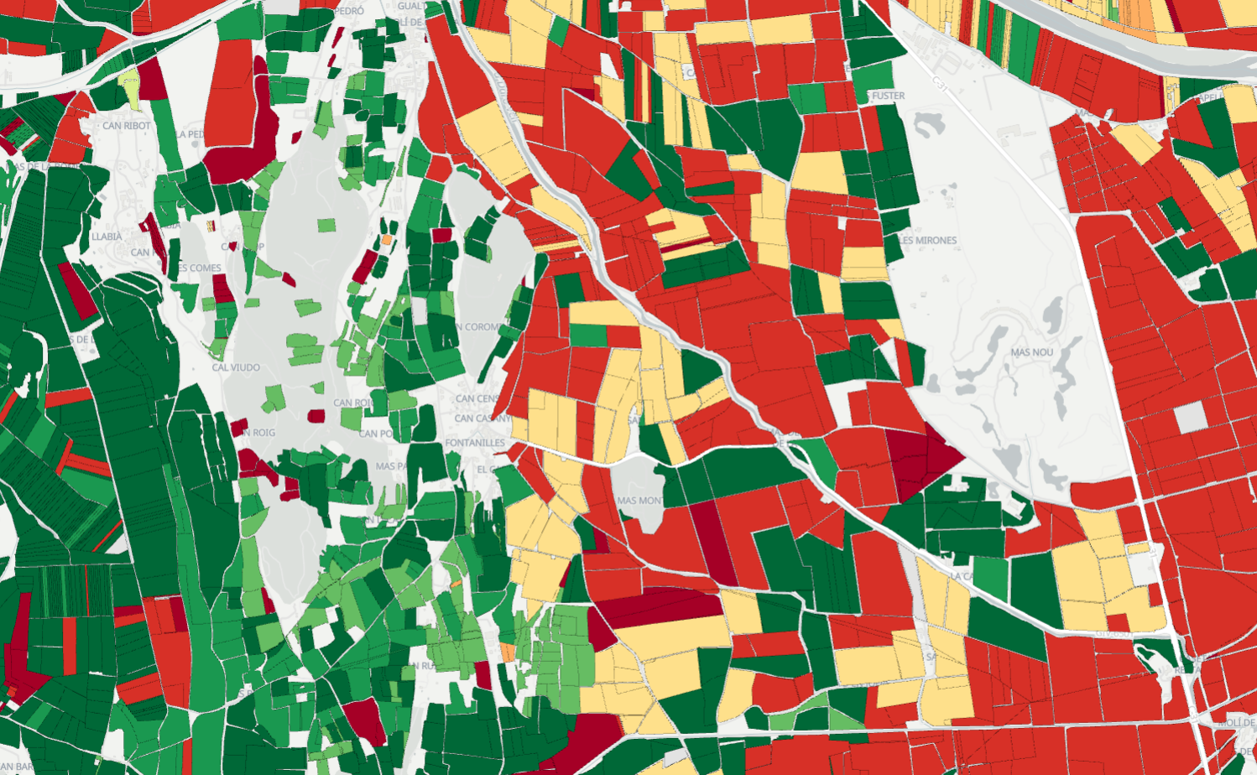
Irriter (v1)
https://irriter.cat/
https://irriter.geomatico.es/
Notes:
Cual es el ámbito de nuestros clientes? Hemos trabajado para todo el territorio español y para varias empresas europeas y mundiales, pero el reto que tenemos para este año es aumentar esta i18n.

Slide 27
Irriter V2 (en desarrollo)
Agrupación por sectores
capas raster
~300.000 parcelas
…
Manteniendo interactividad
Aún no sabemos cómo lo vamos a hacer
(pero tenemos algunas ideas)
Notes:
Contamos con partners para tareas que no son el core de nuestra solución

Slide 28
04
Topografía de minas

Slide 29
Topografía de minas
- ortofoto
- terreno 3d
- nubes de puntos (teseladas)
- 3D real (vértices con x, y, z)
- sombreado dinámico
- edición de geometrías 3D
- mediciones
- en web, en movilidad, dispositivos legacy,
for dummies...
PoC: cesium vs. mapbox 2 + deck.gl
Notes:
Contamos con partners para tareas que no son el core de nuestra solución

Slide 30
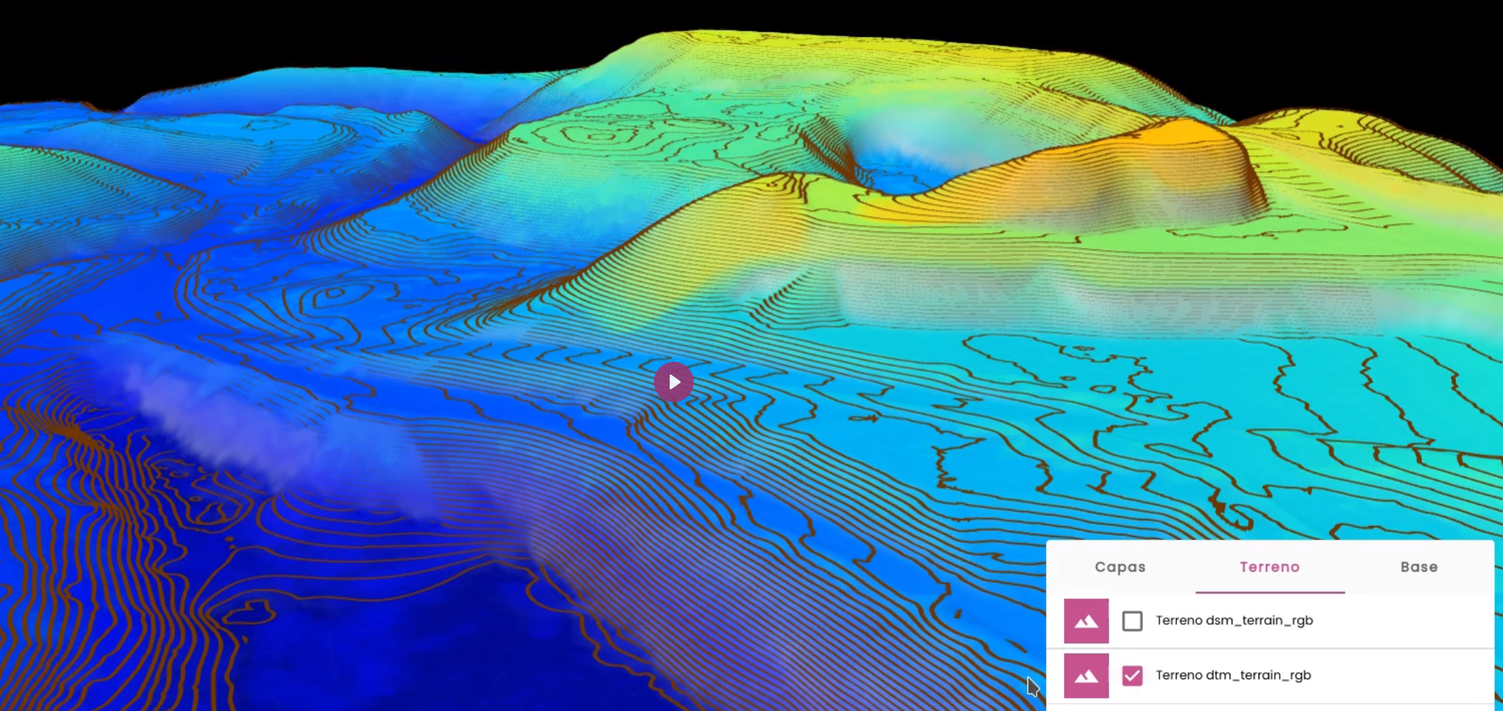
Topografía de minas
https://cloud.geomatico.es/s/YexwPA2C7NPzqWG
Notes:
Cual es el ámbito de nuestros clientes? Hemos trabajado para todo el territorio español y para varias empresas europeas y mundiales, pero el reto que tenemos para este año es aumentar esta i18n.

Slide 31
05
conclusiones

Slide 32
conclusiones
Cada caso es único:
La solución buena dependerá del tipo de dato Y de lo qye queramos hacer con él
A veces lo más simple/conocido funciona
(Pero wms es aburrido, y nos gusta jugar)
Notes:
Contamos con partners para tareas que no son el core de nuestra solución

Slide 33
Qué aporta deck.gl
- visualización de datos, no de mapas
- integración con librerías de mapas
- datasets masivos
- rendimiento e interactividad (GPU)
- 3D real
- extensibilidad/adaptabilidad
- nuevos formatos de datos
- nuevos tipos de visualización
- una comunidad potente
- 3d tiles >>> loaders.gl >>> nebula.gl
Notes:
Contamos con partners para tareas que no son el core de nuestra solución

Slide 34

oscar.fonts@geomatico.es
francisco.perez@geomatico.es

